Slide 1
企业级数据库性能调优 Unit 5 Creating databases objects

Slide 2
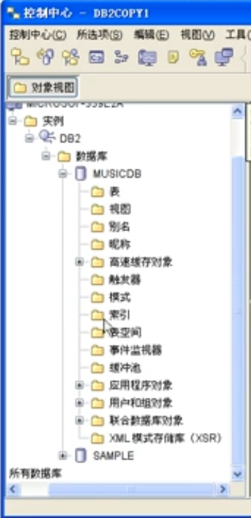
Main Content
在上一章创建的数据库上，创建数据库对象。

Slide 3
Unit Objects
List DB2 object hierarchy and physical directories and files
Learn to create the following objects:
Schema, Table, View, Alias, Index 􀂃
Explore the use of table partitioning 􀂃
Review the use of Temporary Tables 􀂃
Explore the use and implementation of Check Constraints, Referential Integrity and Triggers
Check约束，参照完整性约束和触发器
Exploring Large Objects: the need and usage 􀂃
Study an overview of XML as a native store
表分区
临时表，非常常用，有助于提高性能
大对象

Slide 4
5.1 DB2 object hierarchy and physical directories and files

Slide 5
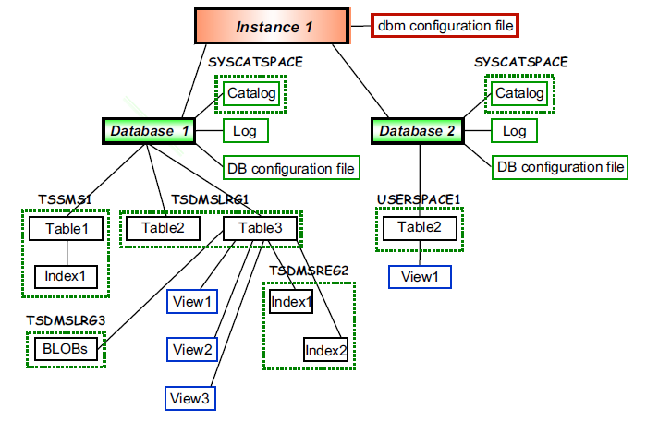
DB2 object hierarchy
每个instance有一个配置文件；
每个database有catalog（在syscatspace中），log（在配置参数中找到文件路径），配置文件；
Database1有四个表空间：TSSMS1，TSDMSLRG1，TSDMSLRG3和TSDMSREG2。
表中的一个列，可以指定为大对象类型，存放大对象，比如图片、音频、视频，DB2一个大对象，最多可以2G。为了让表不会很大，大对象单独存放。

Slide 6
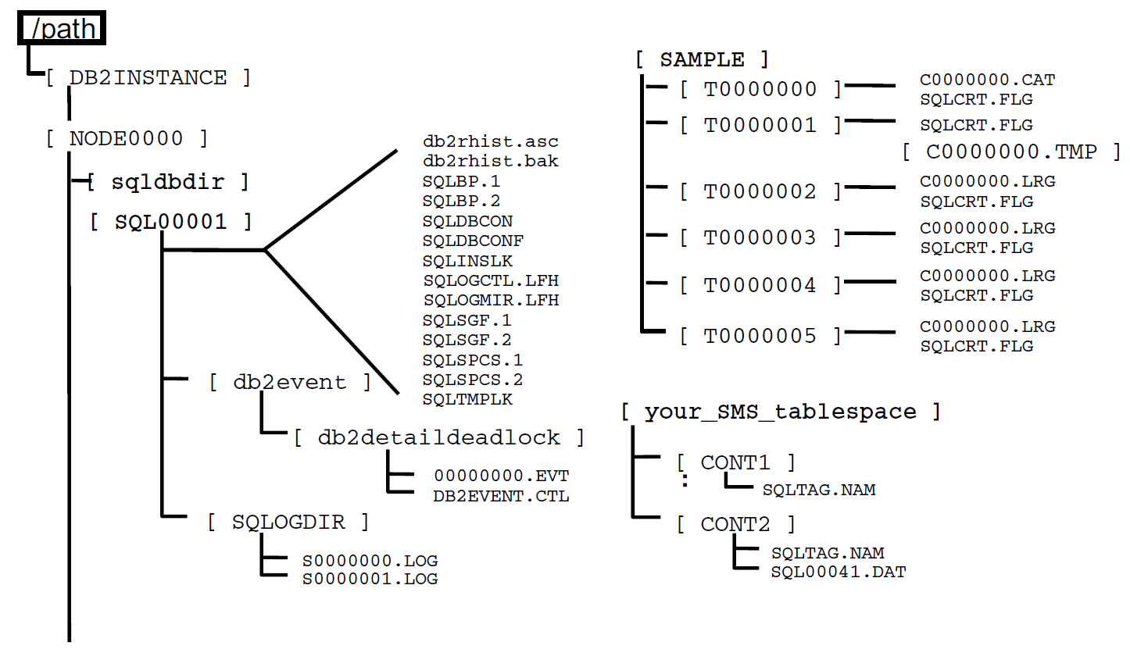
Database physical directories and files
请自己在相关的目录下查找对应
详细的文件含义，请阅读Notes

Slide 7
5.2 Creating objects

Slide 8
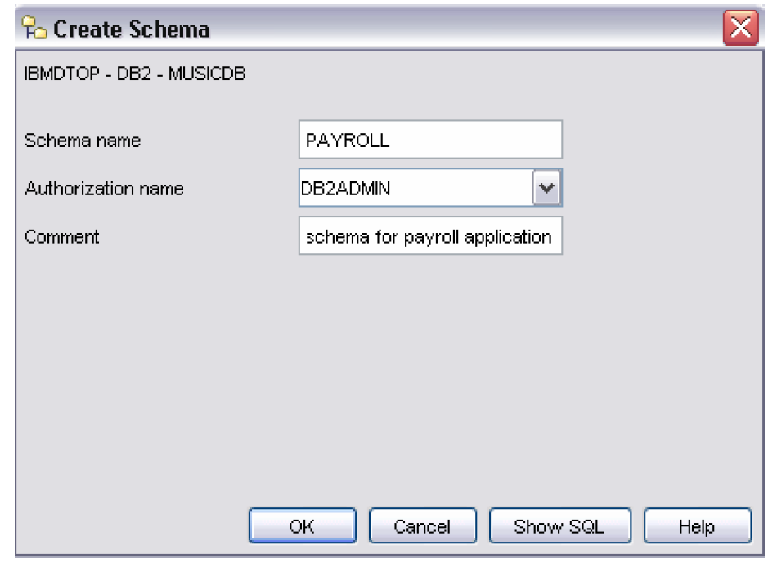
Create schema
Oracle中，一个schema下包含所有数据库对象；DB2中，在一个数据库范围内，可以有多个schema。在DB2中，schema是一个名字空间。同一个数据库，不同的schema，可以有相同的表名。

Slide 9
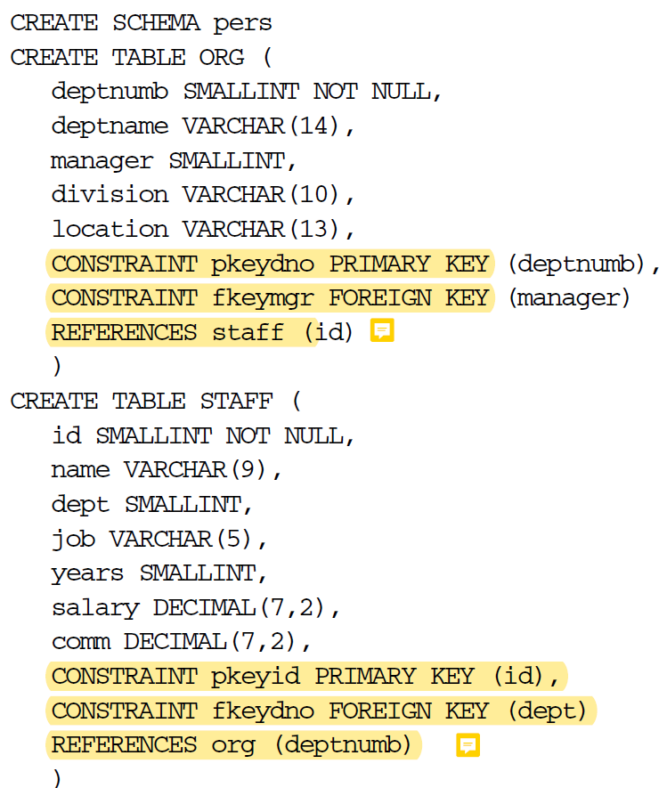
两个表，互为参照。
在Oracle中，先部分的创建，忽略外键约束部分；再通过alter table，定义外键。
在DB2中，创建一个pers的schema，然后再创建两个表，在一个transaction中完成，没有矛盾。

Slide 10
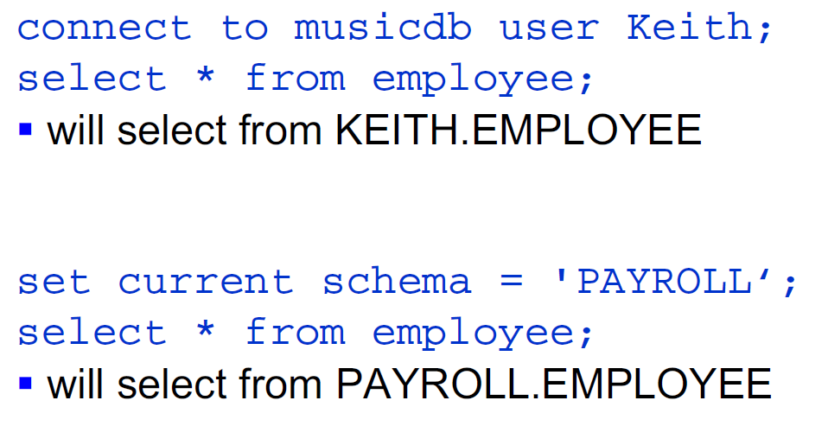
Set current schema
注意观察，当前用户是谁，要访问的表的schema是谁。
当用户没有权限访问其他schema的表时，需要授权。
控制中心→数据库→权限→添加用户→授权。

Slide 11
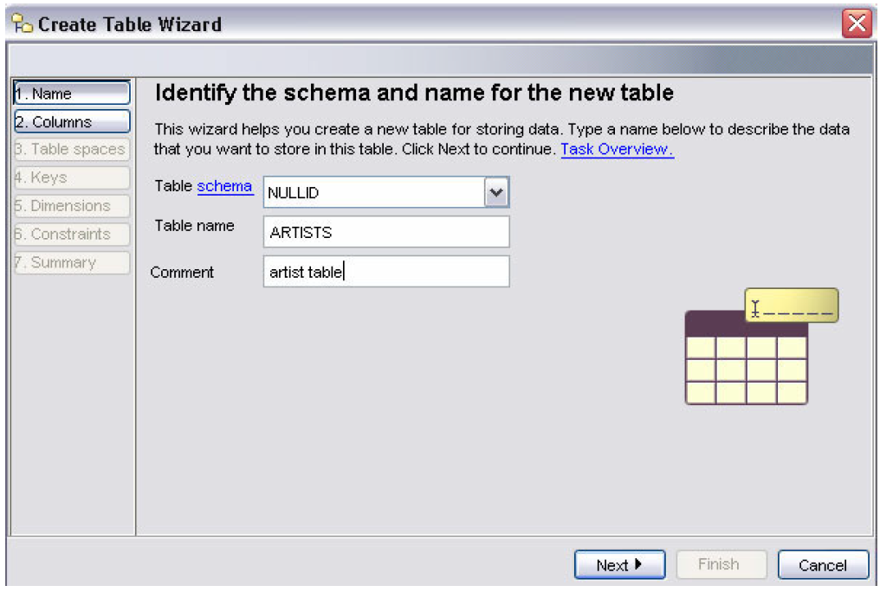
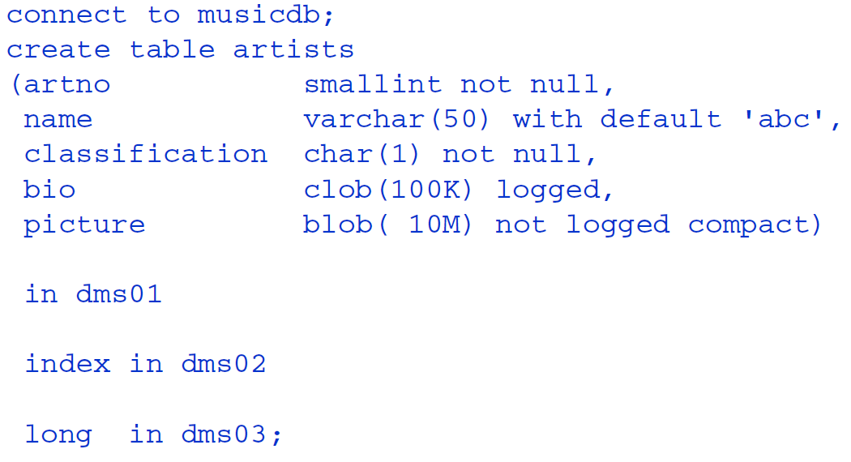
Create table
具体步骤在实验部分进行。

Slide 12
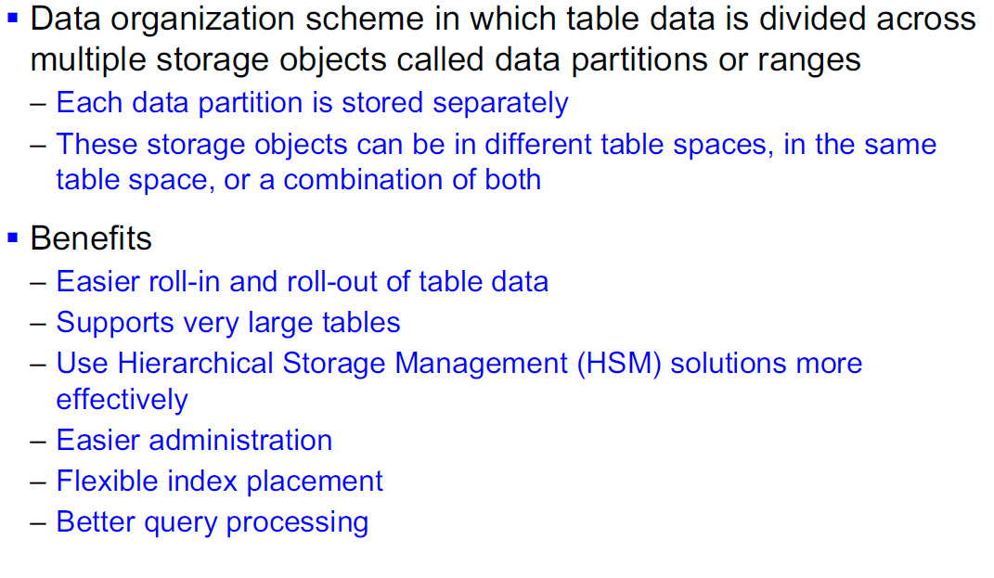
Table partitioning
实验中没有涉及，但是非常重要；
一个表中的数据以不同的方式，分别存到不同的表空间中。（虽然以前说过，一个表一定属于一个表空间，但是采用表空间技术，就可以将一个表存放到多个表空间中）
好处：支持更大规模的表；支持使用层次管理；灵活创建索引，使得查询处理高效等。

Slide 13
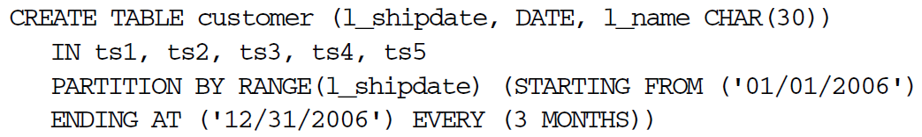
在创建表的时候有创建表分区的选项，包括：
DISTRIBUTE BY HASH 通过哈希来分布式存储
PARTITION BY RANGE 以范围来分区
ORGANIZE BY DIMENSIONS 以维度来组织
常规数据放在5个表空间，从2006年1月1日至2006年12月31日，每三个月分一个区，表的基本定义和数据放在一个分区
请仔细阅读Manual上Notes中的其他实例。

Slide 14
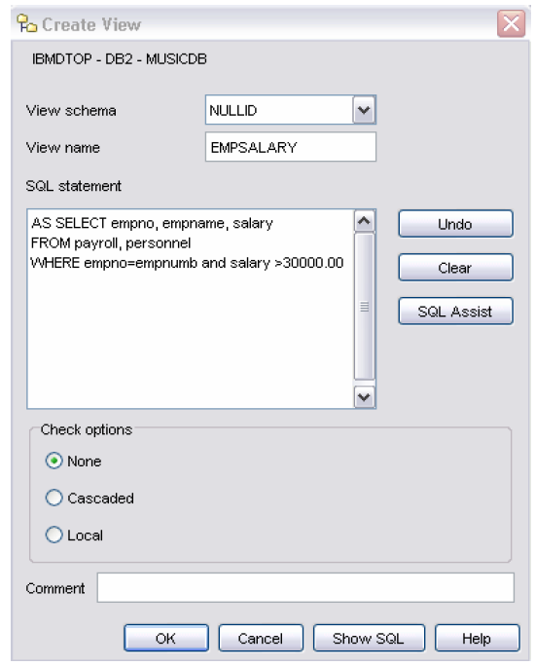
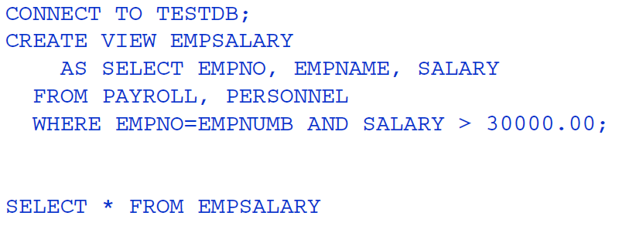
Create view
视图是为了数据安全，而非简化查询。比如，不希望用户看到表中所有的行和列。
在数据库系统中，只存有view的定义。最终会落到基本表上。

Slide 15
可不指定，如果不指定，则和as后面select 跟的基本表列名一样
CREATE VIEW view-name (column-name { ,column-name }) AS fullselect { WITH [ CASCADED | LOCAL ] CHECK OPTION }
可更新的视图（通过视图更新基本表）中， with check option主要用于检查要执行更新语句是否满足视图的定义条件。比如，在左侧的例子中，如果带有 with check option, 那么插入工资为29000的记录，就无法插入；如果没有with check option, 就可以插入。
Check option:
CASCADED causes the constraints of all dependent views to also be applied.
级联的check option. 例如一个视图V1， 视图V2是建立在视图V1上的，那么视图V1上指定的是cascaded check option，那么V1的约束在视图V2上也生效；
LOCAL causes the constraints of only this view to be applied.
当前定义的约束只对当前视图有效。假设如上，视图V1上指定的是local check option, 那么视图V2不继承V1的约束。
请仔细阅读Manual中的Notes。

Slide 16
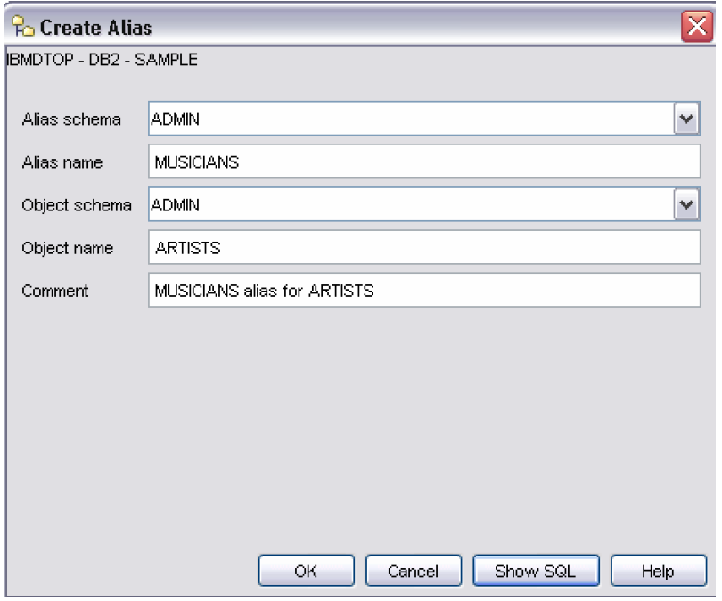
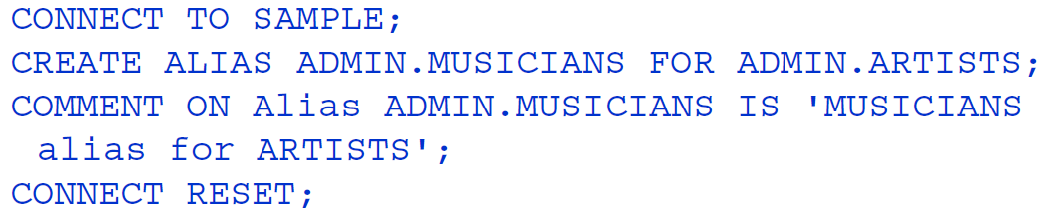
Create alias statement
给已有的数据库对象另外起一个名字；
数据库对象不存在时，就可以起一个别名；
意义重大，特别是在应用程序开发时。
在详细设计时，可以命名，然后使用别名进行映射；
处于安全性考虑，不希望更多的开发者了解数据库内部细节，只提供别名。
创建的别名不能与已经存在的表、视图和别名重名。

Slide 17
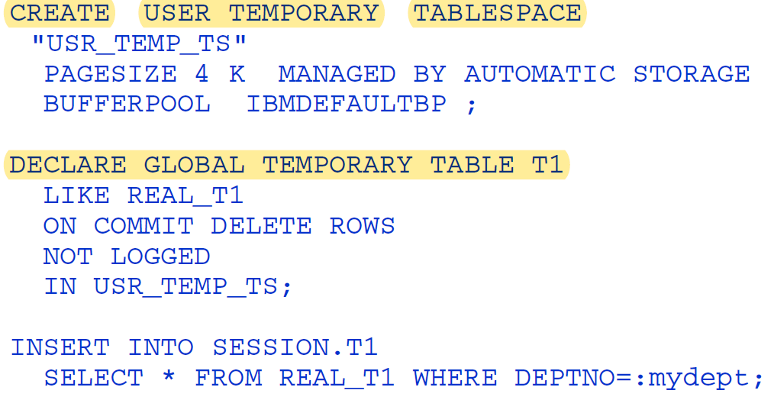
Overview of declared temporary tables
有助于提高性能；
Create创建出的对象是持久化的，declare出来的不是；
步骤：
（1）创建一个用户临时表空间
（2）声明一个临时表
当当前的应用程序需要处理大量数据，且这些数据只用一次时，比如做统计和汇总时，定义临时表可以提高性能。比如说支付宝在统计个人年度消费记录的时候。
GLOBAL：在临时表的生命周期中，对任何一个合法用户可见
Session：当前会话

Slide 18
About Intex
目的：帮助我们快速查询；
简单的二维表，
RID（行标识符），你要找的行在磁盘上的物理位置；
KeyValue，你想按照哪一个或哪几个列如何创建索引（比如升序）。
怎么用？
比如，目录 章节1.2 是KeyValue；对应的页码是RID；
当查询时(where)，先看查询的条件中的哪个列上有可用的索引，如果有，先查索引，然后查找数据行。

Slide 19
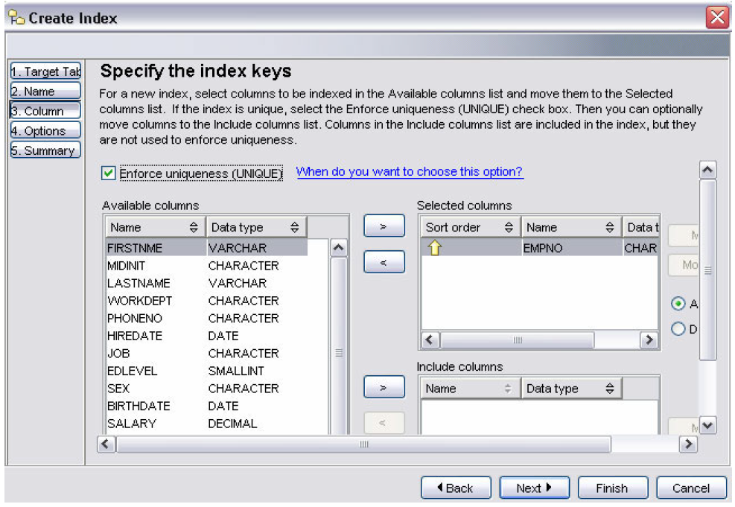
Create Index
不要求一定要是唯一索引（）无重复值的列）；
第一列为主关键字

Slide 20
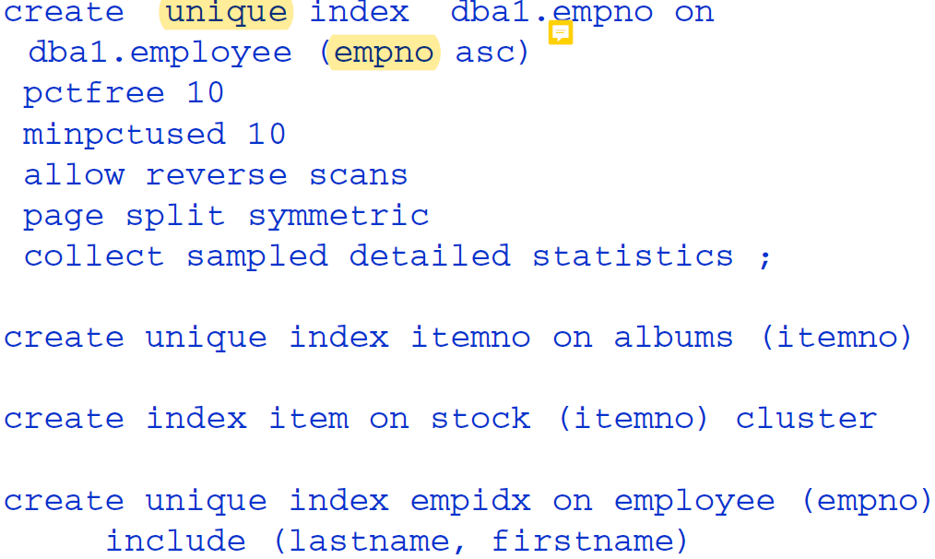
Create Index statement
唯一索引，要求empno取唯一值
如果表已经存在，而且已经有重复值了，这个索引可能建不成。
当前的page存放数据时，需要空闲10%
页使用低于10%时再次可用
是否允许反向扫描
页是否可分裂
聚簇索引，表中数据实际存放的位置跟我们所创建的索引在itemno这个列上有序存放的位置是一致的
Include必须和unique一起用，特殊的索引，创建索引的时候带着lastname和firstname。
相当于翻书时，章节标题跟着章节编号，标题就是被include进来的

Slide 21
实验 Unit 5 Section 1 – Section 4

Slide 22
实验 Unit5 – Section 1-4
实验报告3 中的section 1-4;
对应Instructor Exercise中的Exercise 5 中的section 1-4;
注意Instructor Exercise文档中，每道题都列出了方法和注意事项，注意绿色字部分是根据你自己的实验环境和情况可能需要变化的；
一定仔细阅读指南，一步一步做；
截屏用win+shift+S键。

Slide 23
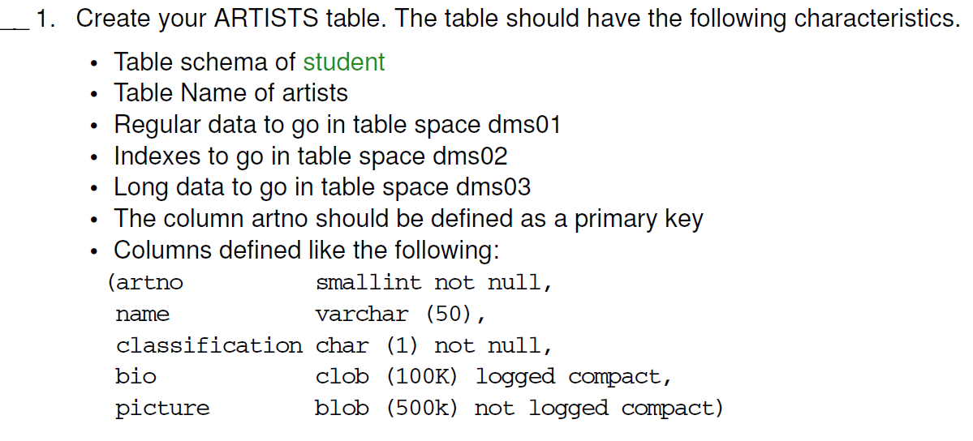
Section 1 Create tables

Slide 24
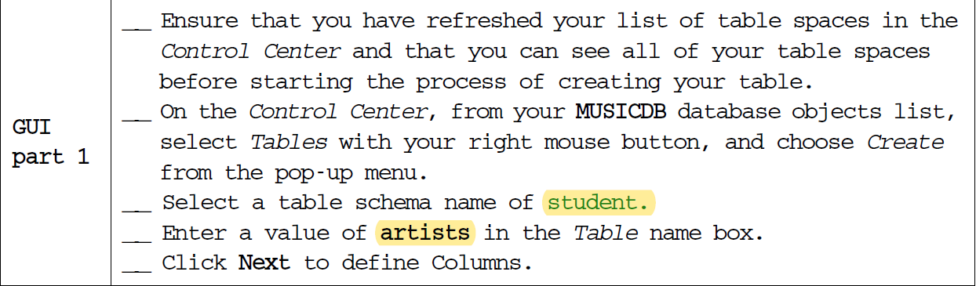
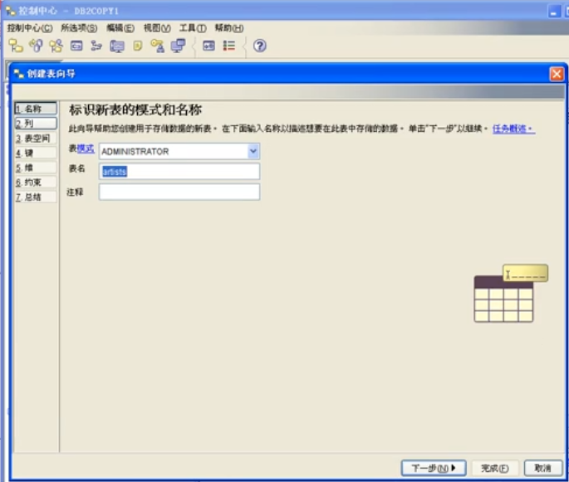
这个地方是绿色的，是因为文档的编辑者，认为你的schema不一定是student.
实验中，你当前用户是谁，就选谁，不要乱写，否则可能会有麻烦。
注意：表名不要改，不要写错！！！

Slide 25
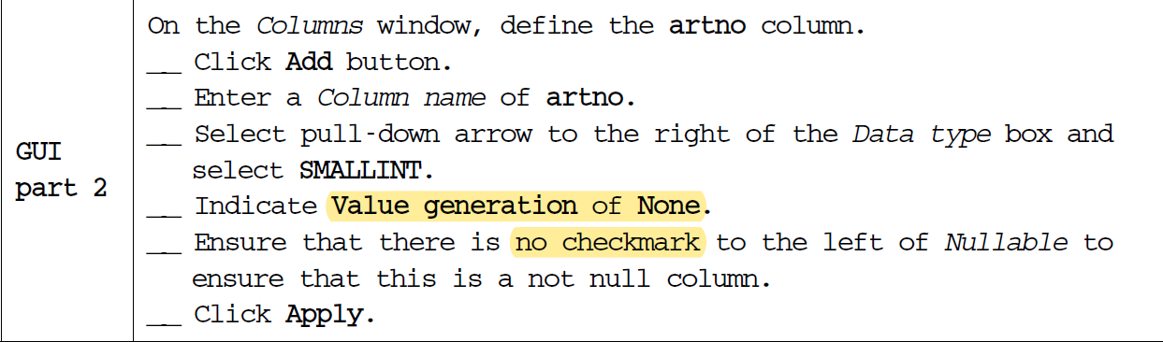
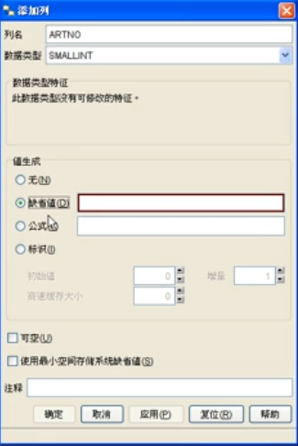
值的生成。
1. 无；
2. 缺省值。 用于不能为空的情况，比如男/女；
3. 公式。 值是生成的，比如年龄=当前年份-出生年份；
4. 标识。 比如学号是从某个初始值递增的。

Slide 26
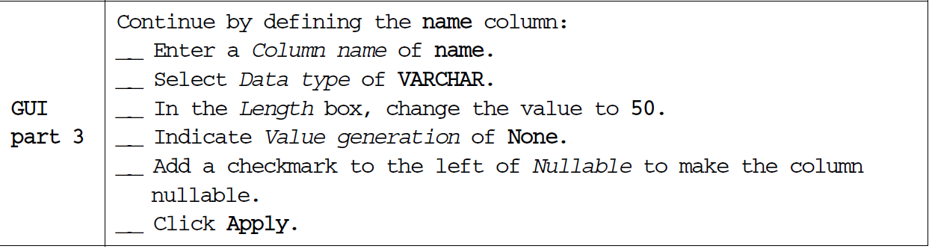
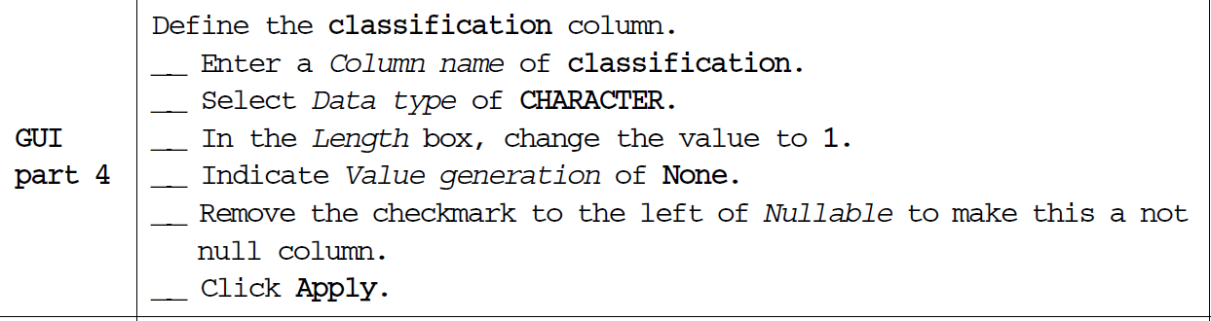
添加第二列、第三列

Slide 27
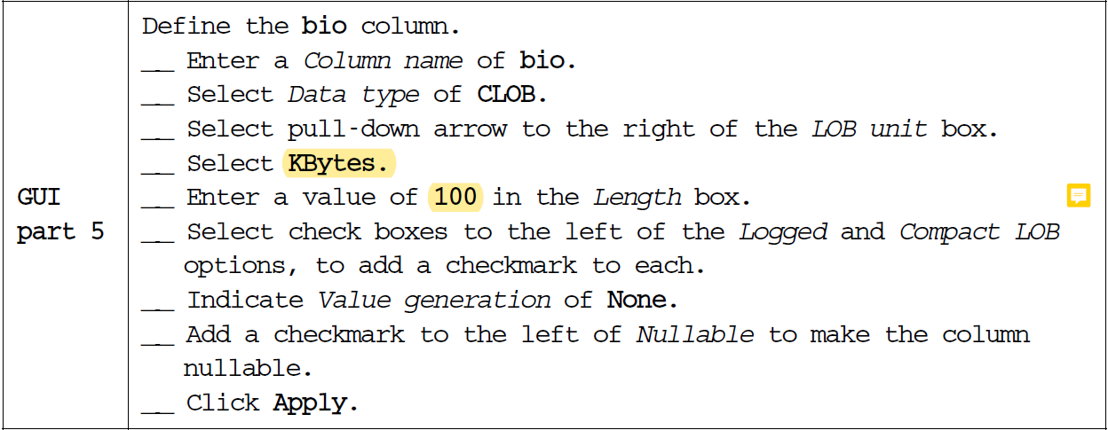
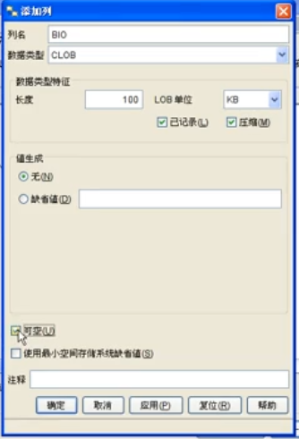
字符型大对象
“已记录logged”：大对象较大（2G），都记录到日志中太占存储空间了。所以约定，当大对象的值是500K（经验值）以内，记录到日志里；超过500K，不记录到日志里。
“压缩compact”：IBM的专利，数据在磁盘中的压缩技术。大对象在磁盘上压缩存储。

Slide 28
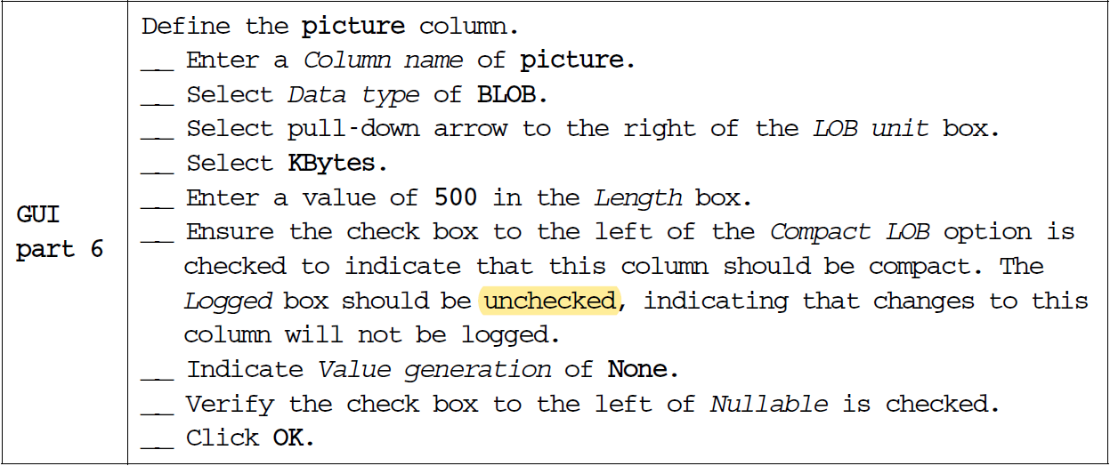
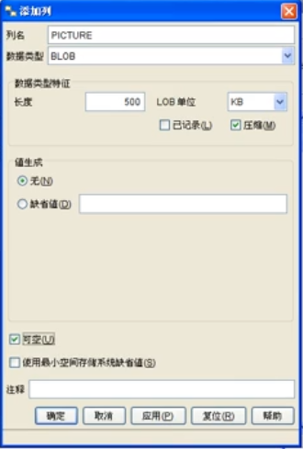
二进制大对象

Slide 29
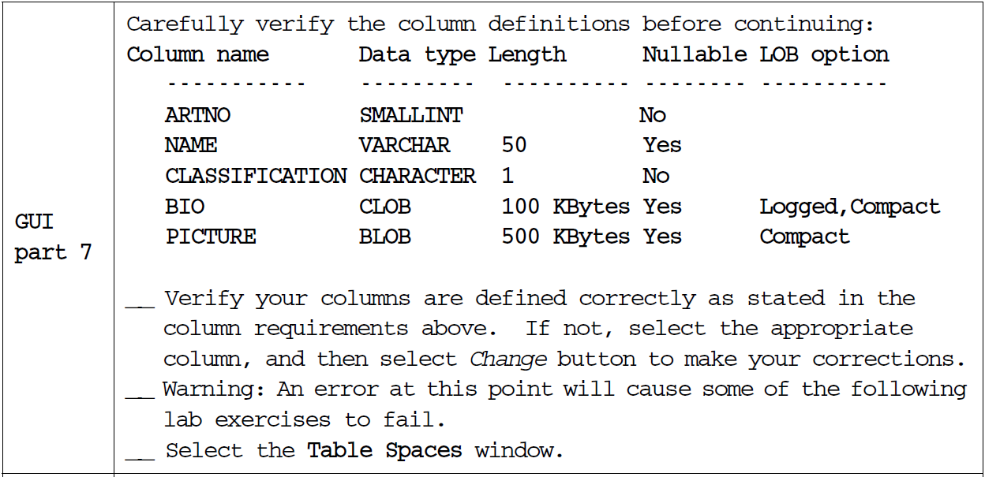
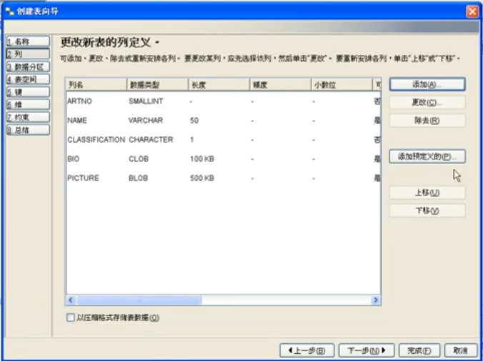
仔细对照！仔细对照！仔细对照！
注意：列的顺序、列名及定义，必须完全一致！！！

Slide 30
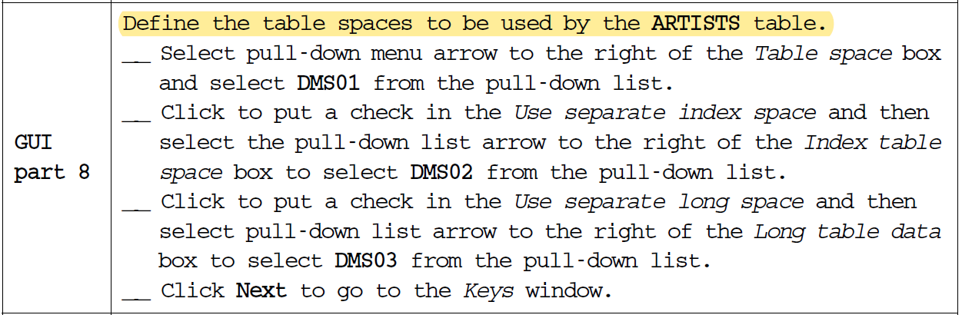
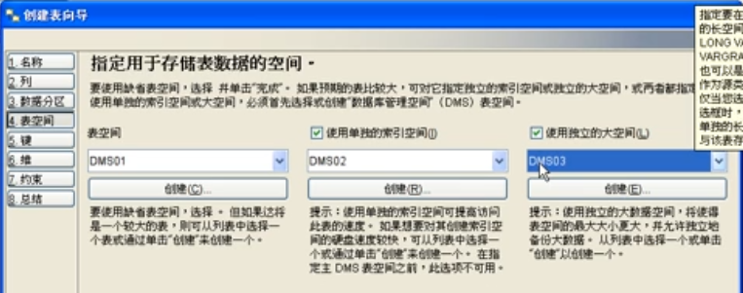
请对照Manual中277页表空间的安排
常规数据放DMS01，所有表空间皆可用，选择DMS01
使用单独的索引空间，SMS类型的表空间不能用。
使用独立的大空间，使用创建表空间时规划大对象的表空间。

Slide 31
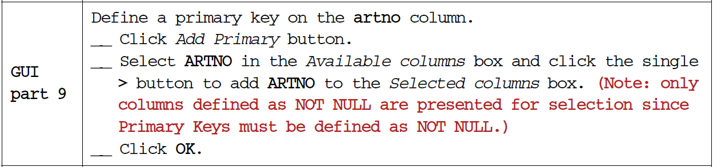
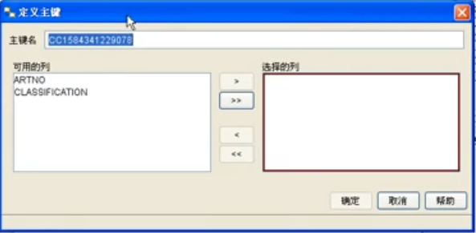
问？一共有5列，为什么只有artno和classification可以作为主键的备选？

Slide 32
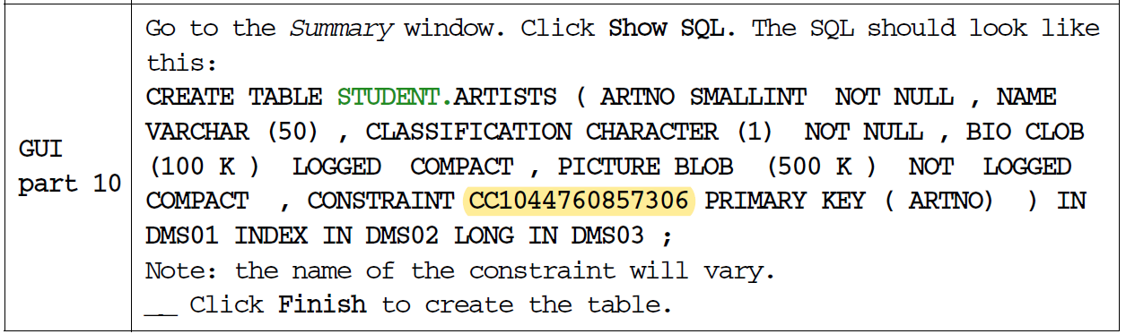
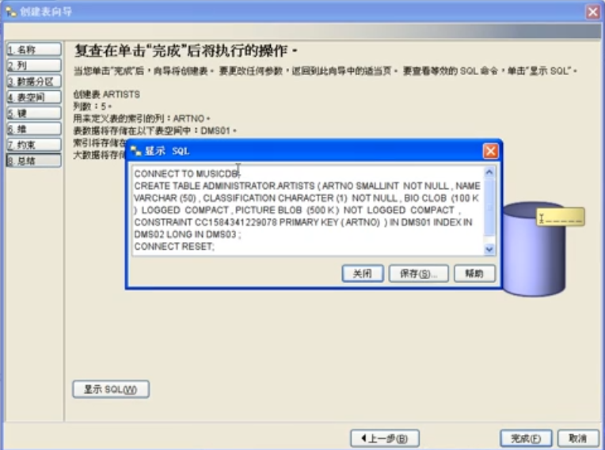
系统为主键生成的约束的名字，可能和实际的不一致

Slide 33
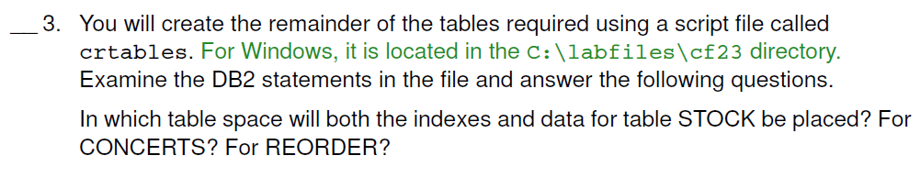
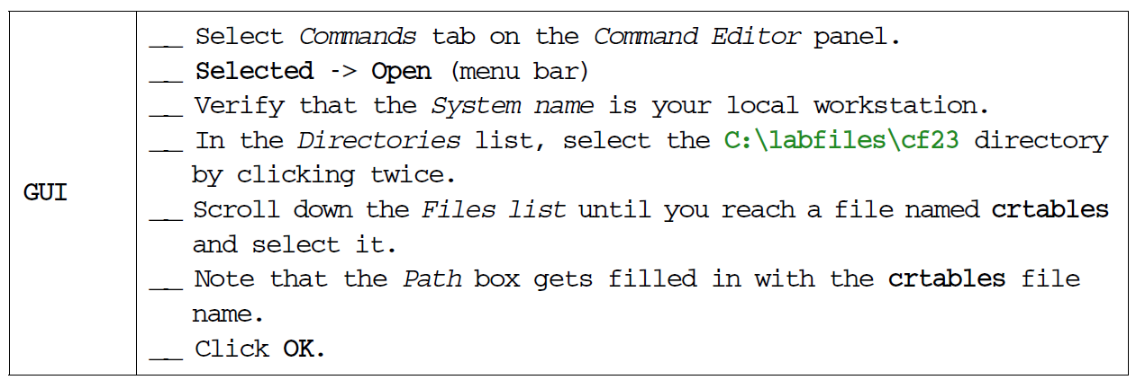
注意，一定要仔细看看，需要修改数据库名！！
实验3和4，如果实验3按照GUI做的，并且执行了，实验4不必做。

Slide 34
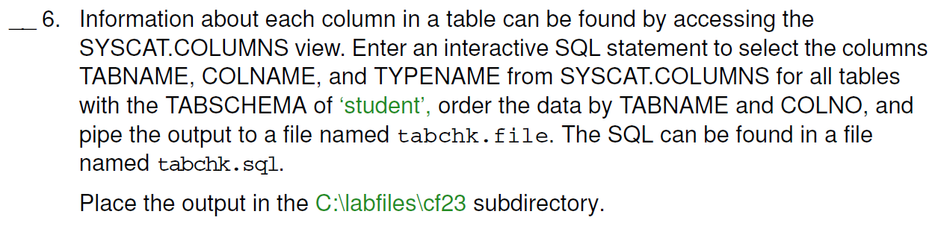
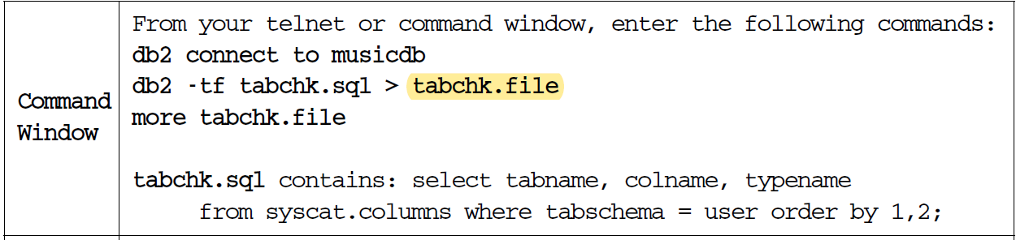
这一步是为了确保你当前创建的表都没有问题。
执行tabchk.sql脚本，脚本的内容是：从syscat.columns（系统编目表）中读出由用户创建的表名、列名和列的数据类型，结果输出到tabchk.file（执行完之后，在CF23文件夹中，会创建）中。
执行之后，可以打开tabchk.file看看。
在windows, command window和GUI上做一样，建议在command window上做。
注意：从这个实验开始容易出错。

Slide 35
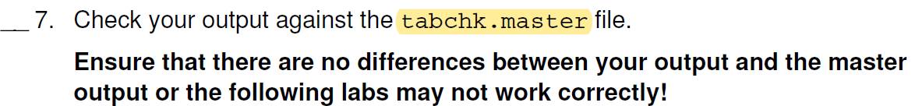
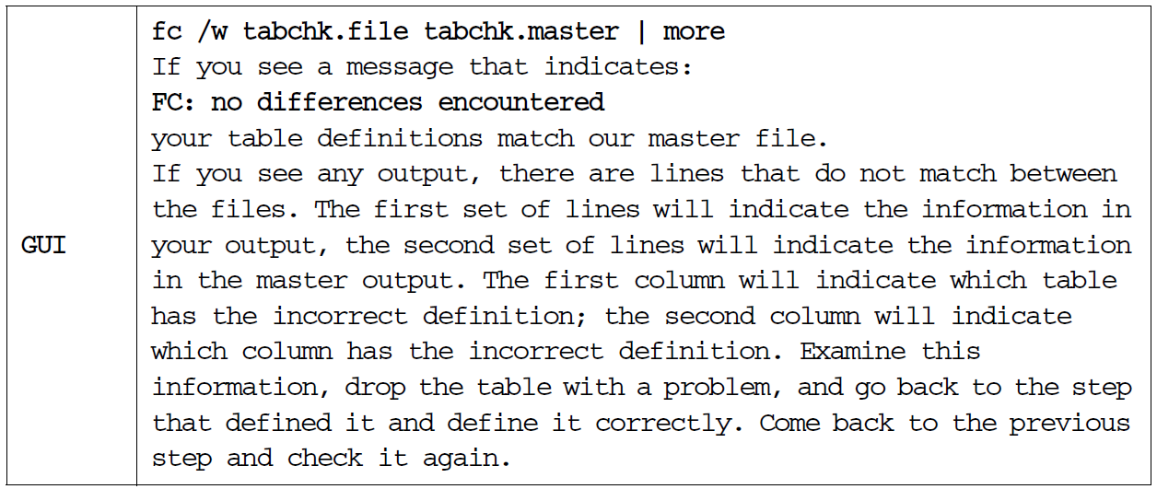
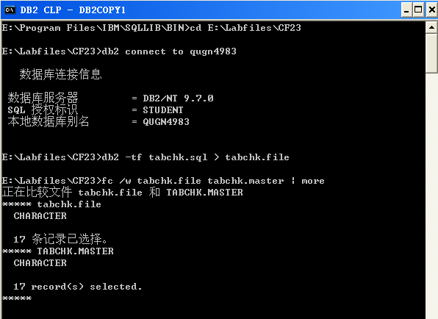
标准答案的文件
把这两个文件进行比较。
可能得不到红框中的结果。因为schema不一样，或者中英文不大一样。只要得到下面的结果，就是正确的

Slide 36
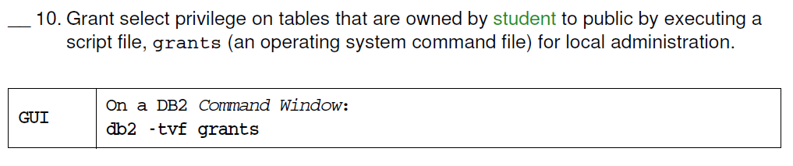
Grants是个脚本文件，注意打开看一下，需要修改的地方要修改。

Slide 37
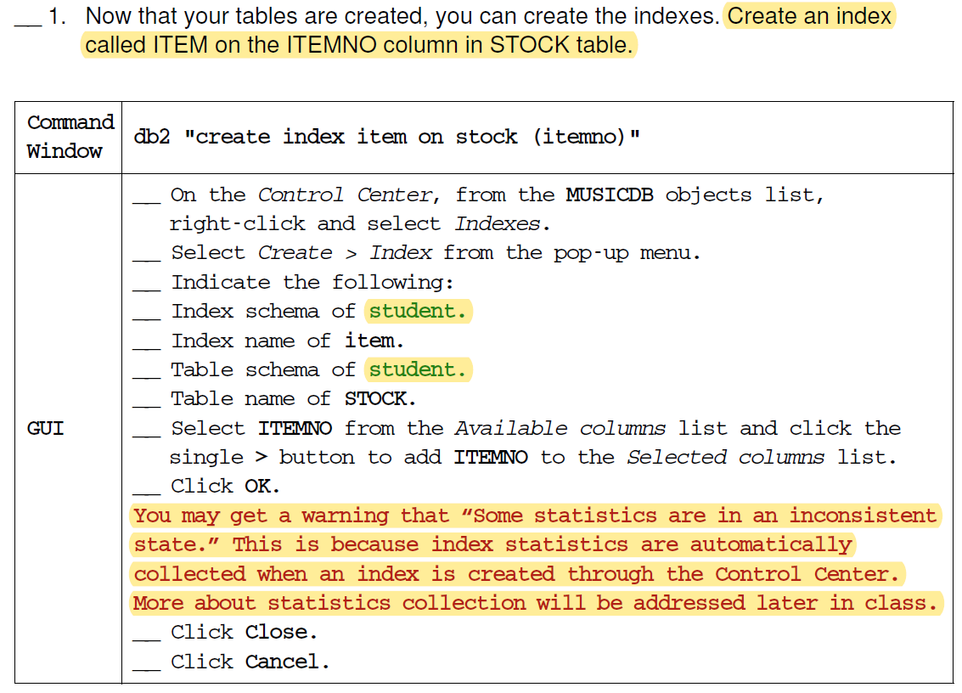
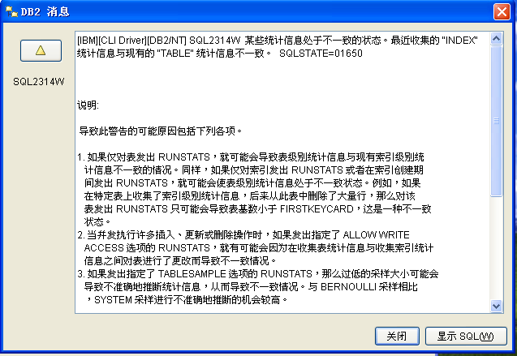
Section 2 Create Index
Schema的要求和创建表一样，当前用户是谁就用谁，其他的请参照实验指导，一步一步完成。以后的实验同样，注意大小写。
有些统计信息不是实时的，可能会出现不一致的状态，所以导致这个warning.

Slide 38
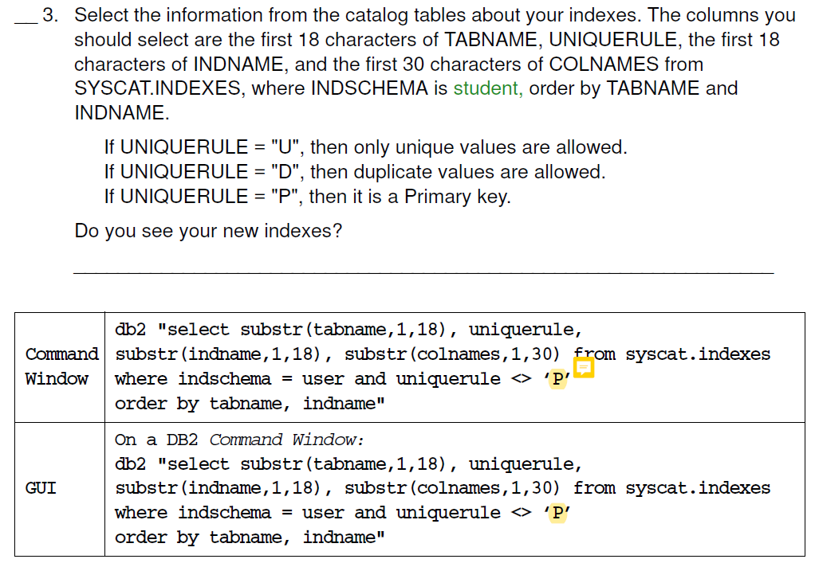
这里注意，‘ ’ 这两个单引号，直接copy过来可能是中文字符，另外P一定要大写。

Slide 39
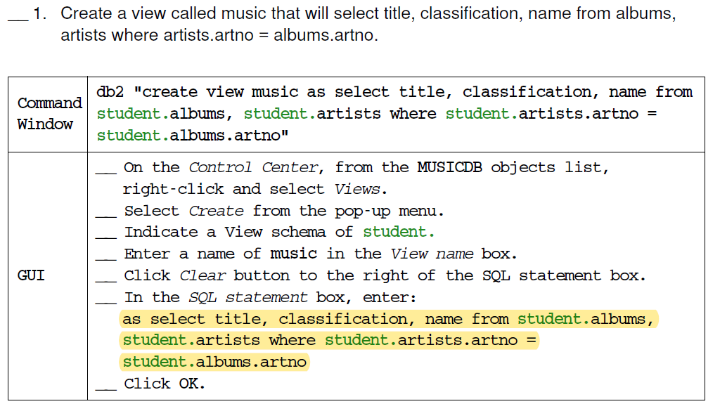
Section 3 Create View
注意绿色字部分，要根据自己实验环境修改

Slide 40
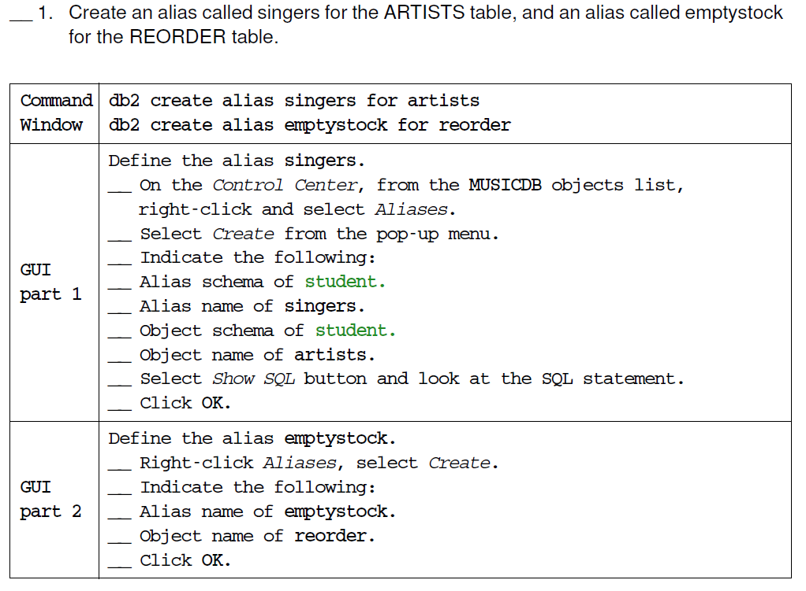
Section 4 Create Alias

Slide 41
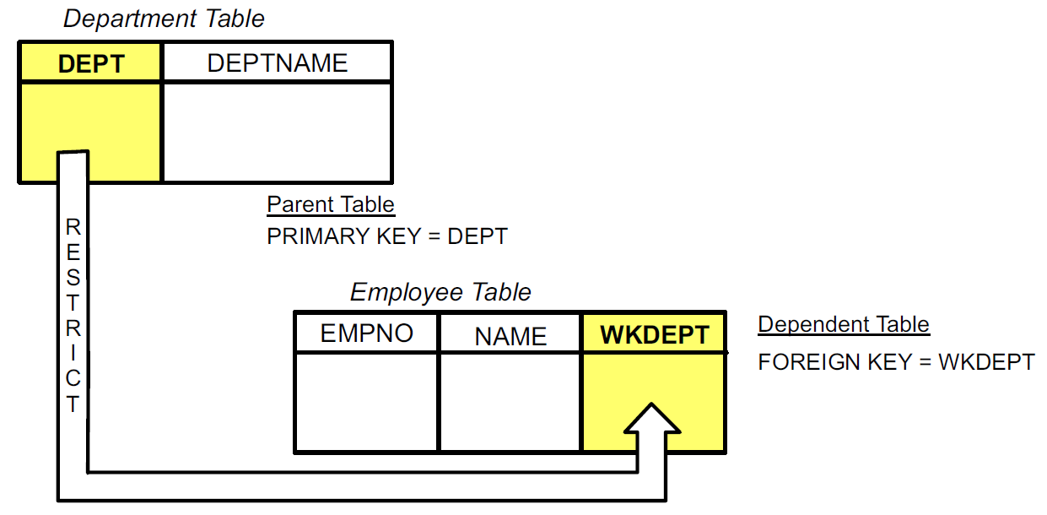
Overview of referential integrity 参照完整性
表和表之间通过外键相关联
如左图，Department. DEPT是Employee.WKDEPT的参照列。
外键的值一定是父表中有的值。
外键的参照列不一定非要是主键，但是必须是唯一的。
如何指定参照完整性：
方法一：创建表时创建
方法二：如果多个表互为参照，可以通过alter table来定义。
也可以不把参照完整性约束定义到表上，可以通过应用程序完成。

Slide 42

Referential integrity – create table statement
外键 WKDEPT，参照DEPARTMENT（DEPT），没写全。
删除约束，即当删除部门时检查是否还有员工，若有，则不能被删除。

Slide 43

Unique key considerations
DB2中没有candidate key， 用unique 代替。
当创建一个表，把其中一个列指定为unique列的话，数据库引擎自动在上面生成一个索引。
Unique key和primary key是有区别的。大多数数据库产品Unique key可以有空值；primary key不能。
约束检查的时机： Update操作修改了主键（主键尽量不改，但是也可以改）。如上面的例子，新empno = 旧empno+1，没有全改完之前，就出现了重复值。此时，设置延迟检查约束。所有的操作作为一个事务。

Slide 44

Overview of check constraints : the needs
对数据操纵的约束，在哪创建？
在应用程序一级，比如在页面上控制选项 男/女；
在数据库上定义，设置到表一级。
建议（经验）：
复杂的约束，一般不会发生特殊情况，设置在数据库表一级。
生不生效无所谓的，设置在应用程序中，还可以减轻数据库负担。
区别：
如果是通过应用程序，不能保证所有进入数据库的数目是干净的，因为可以不通过数据库来修改数据。
在应用程序一级
写到表一级

Slide 45

Check constraints – definition
方法一：在创建表时定义
方法二：通过修改表添加

Slide 46

Overview of triggers: the need
高级约束 --- 触发器trigger；
也是数据库对象；
在表上进行insert、update、delete动作；
当一个操作满足某种条件的时候，会触发另一个操作；
Trigger三要素：
Rule 规则
Condition 条件
Action 动作

Slide 47


Implementation of triggers
执行前检查的，叫前触发器
执行后检查的，叫前触发器
规则
条件
动作

Slide 48

Create trigger statement

Slide 49

Large objects: The need
DB2中有个特殊的大对象，双字节CLOB，可以存放中文的书。不常用。

Slide 50
5.3 Creating tables with XML columns

Slide 51

Unit summary

Slide 52
实验 Unit 5 Section 5 – Section 8

Slide 53
实验 Unit5 – Section 5-8
实验报告3 中的section 5-8;
对应Instructor Exercise中的Exercise 5 中的section 5-8;
注意Instructor Exercise文档中，每道题都列出了方法和注意事项，注意绿色字部分是根据你自己的实验环境和情况可能需要变化的；
一定仔细阅读指南，一步一步做；
截屏用win+shift+S键。

Slide 54

Section 5 - Add Referential Integrity
In this section, you will be adding referential integrity between the ARTISTS and ALBUMS tables and the ALBUMS and STOCK tables. 一定要搞清楚这三个表之间的关系，后面要用。

Slide 55



Slide 56



Slide 57


ARTISTS
ALBUMS
stARTNOn
fkartno
(ARTNO)
外键的名字
有四个选项 （DBA分析业务逻辑时设置）：
no action:
restrict:
以上两个，代表的含义是，当父表中删除某一行时，子表中的行怎么办。父表中的某行删除，子表中的相关行不变。例如：部门是父，员工是子表，删掉部门时，不能连同员工一起删除；
cascade: 父表中的某行删除，子表相关行一起删除。例如，课程表是父表，选课表是子表，删除课程可以连同选课记录删除。
set null: 父表中的某些行删除了，子表中相关项设置为空置。例如：部门是父，员工是子表，删掉部门时，可以将员工的部门置空；

Slide 58


ARTISTS
ALBUMS
STOCK
stARTNOn
ITEMNO
fkartno
(ARTNO)
fkitemno
(ITEMNO)

Slide 59

Section 6 - Add Check Constraints
当某个列有指定的取值或者取值范围等，检查是否满足约束。

Slide 60



type这列的取值只能是DCR，注意是大写的。

Slide 61

Section 7 - Create a Trigger
In this section, you will be creating a trigger for the REORDER table. When an inventory item in the STOCK table falls below a quantity of 6, the REORDER table will have a row inserted.

Slide 62



Slide 63


新行的名。
问题： 条件是n. qty<=5。
假设原来qty值为7 （有7件商品）
A 买走2件。 qty = 5。 触发1次；
B 买走2件。 qty=3。 再次触发；
思考：如何修改触发器定义，能使得，只有第一次触发。

Slide 64
Section 8：Working with LOB Data
参考实验指南，必做。

